Slide 1
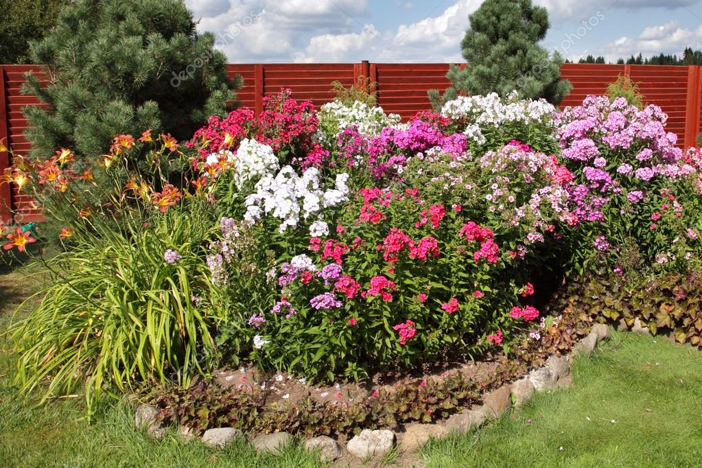
10- МАВЗУ: Гулдасталар тайёрлаш

Slide 2
Режа:
1. Гулдасталар тайёрлаш тарихи
2. Гулдаста учун гул танлаш
3. Гулдасталар тузиш техникаси.
4. Гулдастали композициялар.
.

Slide 3
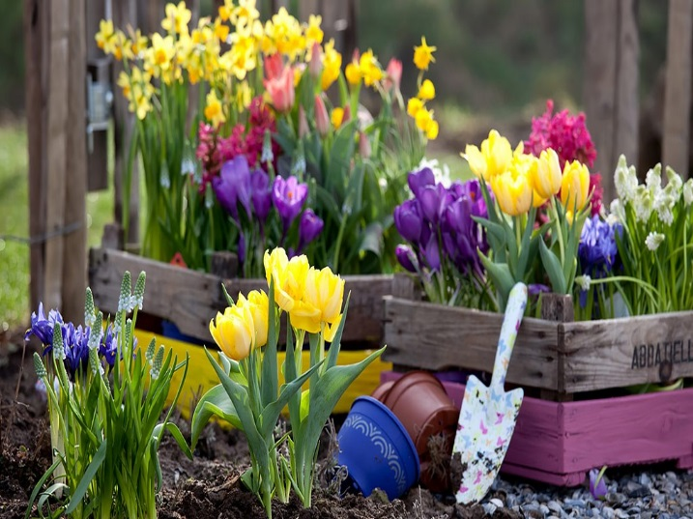
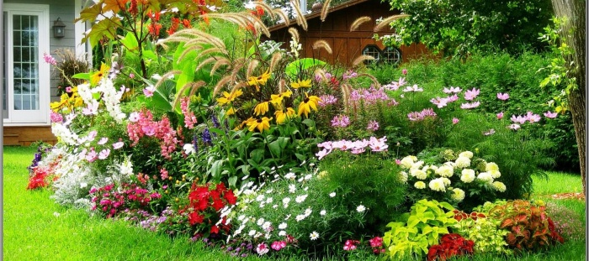
Гулдасталар тайёрлаш тарихи.
Қадимдан инсон ўз ҳаётининг барча тантанали кунларида гулдасталардан фойдаланишган. Қадимги юнон ва римликлар байрамларда безак сифатида гулдасталар ва гулшодаларни ишлатганлар. Гулдаста ясаш эса ўзига ҳос санъат ҳисобланарди.
Ҳар бир гул ўсимлиги аниқ бир мақсадга йўналтирилган бўлиб, ўзига хос хусусиятга эга. Лаврдан тайёрланган гулдасталар билан машҳур спортчилар, ҳофизлар, олимлар фахрий белги сифатида тақдирланганлар (лауреат сўзи юнончадан таржимада «лаврлар билан тақдирланган» маъносини англатади). Урта асрларда мирта ва розмарин гулдасталарини тўй куни келинга тақишган. Россияда ҳам гулдасталар қизларнинғ байрамлар ва тантаналар вақтидаги севимли безаги ҳисобланган. Ҳозирги вақтда Хиндистон. Бирма ва Индонезияда фахрий меҳмонларга гулшодалар тақиш одати сақланиб қолган.
.

Slide 4
Гулдасталар ва гулли композициялар шакллари ривожлануви ва мукаммаллашуви давом этаяпти. Замонавий гулдасталар шакли оддийлиги, гулларининг табиий жойлашиши ва камроқ миқдори билан ажралиб туради. Гулдаста тайёрлаш учун махсус қоида ва қатъий меъёрлар мавжуд эмас, бу ерда тузувчидан маълум малака, бадиий маҳорат ва дид талаб қилинади. Гулдаста шакли гулларнинг тури ва гулдаста мақсадига боғлиқдир. Гулдаста юмалоқ, чўзинчоқ, бир томонли, кичик ёки катта бўлиши мумкин.

Slide 5
Гулдаста тузишнинг энг осон йўли бир хил ўсимлик ва гулларнинг бир хил рангининг турли туслари дан фойдаланишдир. (масалан, хушбўй нўхатнинг турли навларидан ва пушти рангли қўқонгулдан гулдаста). Турли нав ва рангли гуллардан тузилган гулдаста мураккаб бўлиб, уни тайёрлашда катта маҳорат талаб қилинади.

Slide 6
Гул ранглари рамз сифатида ҳам қабул қилинади, шунинг учун гулдасталар ҳар бир мамлакатдаги ранглар хусусиятини ҳисобга олган ҳолда тайёрланади. Масалан, оқ ранг тозалик, нозикликни билдиради, шунинг учун тўйларда оқ рангли гуллар: чиннигуллар, атиргуллар, калалар ишлатилади.
Қизил рангнинг рамзий хусусияти ҳаёт, севги, озодликдир. Францияда XIX асрда қизил чиннигуллар кураш ва революция белгиси бўлган. Бизнинг асрга ҳам шундай бўлиб кириб келди.

Slide 7
Гулдаста учун гул танлаш йил мавсумига боғлиқдир. Қиш ёки кеч кузда, гуллар кам пайтларда гулдасталарни кўпгина дарахт ва буталарнинг (рябнна, бояришка, қорснмон ягода, кизильник, шиповник ва бошқалар) ёрқнн мевали шохларидан тузиш мумкин. Оч рангдаги баргли шохларни (клен, осина, қайин ва бошқалар), ҳам ишлатса бўлади, шунингдек, сосна ёкн арчанинг шохларидан ҳам камроқ гул қўшиб (ремонтант чинннгули, гербера, цикламен) тулдаста тузиш мумкин.

Slide 8

Гулдасталар тузиш техникаси. Гулдасталар учун гуллар эрталаб, ўсимликлар салқин кечадан кейин ҳали янги бўлиб турганида узилгани яхшидир. Гул сувга солиб қўйиладиган бўлса, кесилган гулларнинг пастки қисмидаги баргла;рининг бир қисмини олиб ташлаш керак. Юмшоқ пояли гуллар пичоқ билан зич, ёғочсимон пояли гуллар эса секатоо билан кесилади. Гулнинг сўрувчи юзасини кенгайтириш учун поячаси бурчак остида кесиладц. Бундан ташқари, тўғри кесилгаи поя гулдон тубига зич бўлиб қолади ва ўтказувчи тўқималардан сув ўтиши тўхтаб қолади

Slide 9
Оригинал гулдон сиФатида қайта ишланган чиройли илдизпоя ёки илдиз, береста, ива, рангли полиамид ипларидан ясалган миниатюрали саватчалар ишлатилиши мумкин. Бундай гулдоннинг чуқурчасига сувли банка қўйиб, унга незабудка, бинафша, ландиш, ромашка ёки дала ўтларидан гулдаста жойлаштирилади.
Гуллар гулдон билан фяқатгина ранги буйича эмас, балки фактураси бўйича уйғунлашиши керак. Атиргуллар, калалар, чиннигуллар биллур ёки шиша гулдонларча яхши кўринади. Нинния, ноготка, василек ва дала ўтлари гулдасталарини яхшиси керамик гулдонларга жойлаштирган маъқул бўлади. Гулдаста шакли гулдон шаклига мос тушиши керак.

Slide 10
Гулдастага енгиллик ва ҳавойилик бериш учун, чиройли гажакли яшил ёки майда гулли ўсимлнкларни ишлатиш мумкин (аспарагус плюмозус, аспарагус Шпренгера, бирйиллик ва кўп йиллик гипсофилла, спаржа, папоротниклар ва бошқалар). Гулдасталарга агар гуллари ўзининг яшил баргларига эга бўлмаса (гербера, наргис ва бошқалар) ёки гулларнинг барглари кўримсиз бўлса (чиннигул ремонтаит) манзарали яшил барглар қўшилади.
Агар гулдастадаги барглар ёки яшил баргли шохлар бир-икки жойда гулдон четларидан пастга осилиб турса, гулдаста чиройли кўринади. .

Slide 11
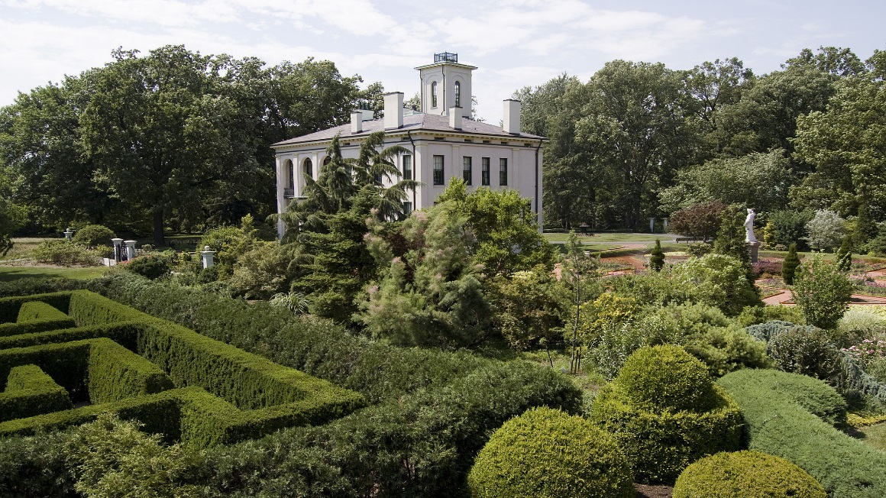
Гулдастали композициялар. Гулдаста ва композициялар ўлчамлари бўйича кичик, ўрта ва катта бўладн. Кичик гулдасталар (бутоньеркалар) билан кўйлаклар безатилади, улар шляпаларга, сочга ва костюмларга тақилади. Бутоньерка бинафша, хушбўй нўхат, миниатюрали атиргул, анютанинг кўзлари, левкой, монтбреция ва бошқалар майда гуллар ва ғунчалардан ясалади. Одатда улар бир хил гуллардан ясалади ва яшил гажаксимон барг қўшилади, бу барг сифатида аквилегия, пиретрум, дельфиниум, спаржа, папоротник барглари ишлатилади. Бутоньеркани ингичка ёрқин ранглн лента билан безатиб, кичкина тўғноғич билан тақилади.

Slide 12
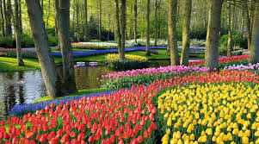
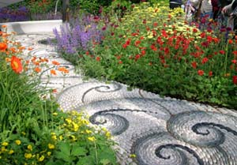
Гулдаста учун осилиб турувчи яшил гажакли баргларни ёки учлари узун тасмани ишлатиш мумкин. Агар тўй гулдастаси лилиялардан тузилган бўлса, у ҳолда гулларнинг чанглари ювиб ташланади, акс ҳолда чанглар келин кўйлагини ифлос қилади, агар гулдаста атиргулдан тузилган бўлса, у ҳолда поясидан тиканлари олиб ташланади. Куёв учун ҳам келин гулдастаси учун ишлатилган гуллардан бутоньерка тайёрланади ва костюмининг чап чўнтагига маҳкамланади.

Slide 13
Жонли гуллар, шохлар ва турли табиат материалларидан тузилган композиция ҳаётимизга кириб келаётган оранжировканинг янги туридир. Паст гулдонлардаги гуллар сув, шохлар ва тошлар билан биргаликда миниатюрали богларни эслатади, улар хоналар, йўлаклар, вестибюллар, кўргазма заллари учун безак сифатида хизмат қилиши мумкин.
Композициялар ўлчами, мураккаблиги ва мавзуси бўйича турлича бўлади. Уларни қуруқ пўстлоқдан, тупдан, дарахт бўлакларидан, пенопластдан ҳам ясаш мумкин.

Slide 14
Паст бўйли гулдонларга композицияларни жойлаштиришда зарурий ҳолатга шох ва гулларни маҳкамлаш учун яхши металл наколкани ишлатиш мақсадга мувофиқдир. Металл наколкадан ташқари, пластилин, рангли ойналар, чиройли тошлар, юмшоқ, зангламайдиган симлардан ушловчи восита сифатида фойдаланиш мумкин. Баланд бўйли гулдонларда композициялар ясаш учун наколка ишлатилмайди, шох ва гуллар ингичка сим билан боғлаб қўйилган ёрдамчи таёқчалар асосида маҳкамланади.
Композицияда шохларга муҳим ўрин ажратилади, улар баргли ва баргсиз бўлиши мумкин. Агар шохлар баргсиз бўлса, у ҳолда хлорофитум, кала, аспарагус, анжир ва ихтиёрий бошқа чиройли, берилган композицияга мос тушувчи ўсимлик яшил баргларини ишлатиш мумкин. Композицияларда, айниқса, игнабаргли турларнинг шохларини, вврба ва ивани қўллаган афзалроқдир, чунки улардан керакли шакл ва бурчаклар енгил ясалади.

Slide 15
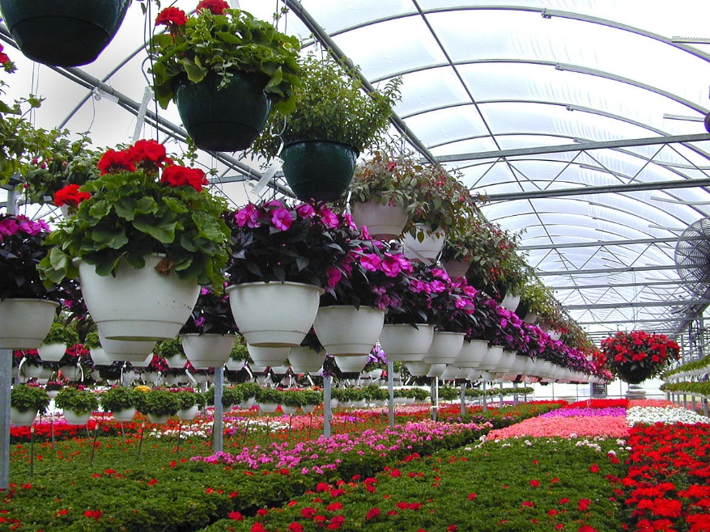
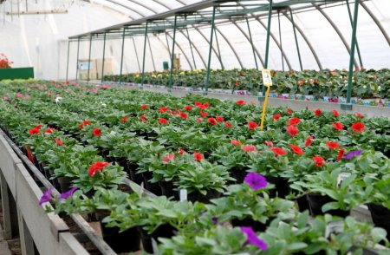
Композициядаги гуллар, барглар ва шохларни шундай жойлаштириш лозимки, гулли матоёки тиргакли мослама кўринмасин. Ясси гулдонларда гулли мато ёки тиргакли мослама гуллар, мох, барглар ҳамда чиройли майда тошлар ёки шиша маржонлар билан беркитилади. Ёзда иссиқ ҳавода кенг ясси гулдонлардаги композициялар яхши таассурот қолдиради. Бундай гулдонла;рда гулли, баргли ва шохли тўр безак шуидай жойлаштирилиши керакки, бунда гулдондаги сув кўриниб турсин. Шох поялари ва гуллар сувда акс этиб, қўшимча чирой беради.

Slide 16
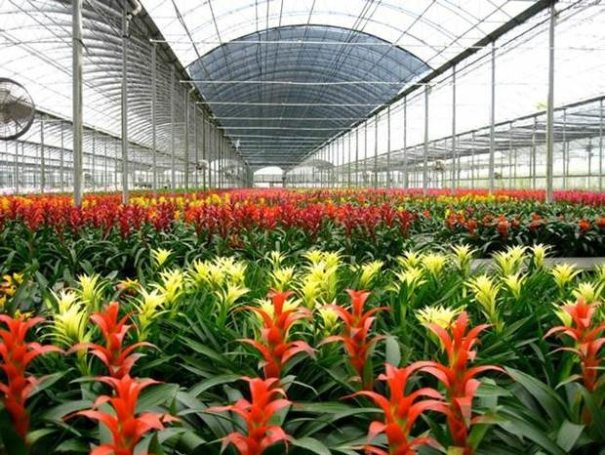
Гуллар ва шохлардан тузилган композиция икебана қадим замонлардан бери Японияда кенг ишлатилади. Япон композициясининг асосини учта чизиқ, гулдонда эгри учбурчак ҳосил қилувчи ва рамзий қийматга эга чизиқлар ташкил қилади. Энг узун шох ёки гул «син» ўзида осмонни мужассам қилади ва бошланғич асосни ташкил этади, ўртаси «соэ» инсон, энг кичкинаси «хикае» ер маъносини билдиради. «Син», «сое». ва «хикае» таркибий қисмннинг поя узунлиги гулдон ўлчамига боғлиқ.

Slide 17
Икебананинг икки асосий шакли, тик ва қия шакли мавжуд. Булар барча бошқа шакллар асосини ташкил қилади.
Тик турувчи шакл: асосий шох «син» тўғри қўйилиб, ўзидан чапга 15° бурчак остида оғдирилади. Иккинчи 11юх «соэ» 45° бурчак остида қўйилиб, юқоридагидек чапга олдинга оғдирилади. «Хикае» шохи бир йўла 75° бурчак остида қўйилади ва олдинга ўнгга оғдирилади.
Қия шакл тик турувчи шаклдан асосий шохнннг жойлашишига кўра фарқ қилади. Асосий шох «син» 45° бурчак остида олдинга ўнгга оғдирилади, иккинчи «соэ»ни чапга 15° бурчак остида, учинчисини эса ўнгга 75° бурчак остида оғдирилади.

Slide 18
Гулли саватлар замонавий интерьер (бино ва иншоотларнинг ички қиёфаси, бадиий безалиши ва жиҳозланиши) учун ягона безак бўлиб хизмат қилиши мумкин. Саватлар бутун ёки кесилган тол шохлари ҳамда бўялган лубдан тўқилади. Миниатюрали саватчалар . береста ёки полиамид иплардан ясалади. Саватлар турли шакл ва нақшли бўлиши мумкин.
Ихтиёрий сават ичига сув ўтказмайдиган металл қоплама шакли ёки полиэтилен плёнка солинади. Қоплама шаклнинг ярмиси чириндили тупроқ билан тўлдирилади. Тувак гули ёки манзарали-баргли ўсимликларни саватга экишдан олдин яхшилаб суғорилади, сўнгра ерқатлами сув билан тўйингандан сўнг, тувакдан олиниб, саватга жойлаштирилади.

Slide 19
Саватлар оранжировкасида олдин манзарали-баргли ўсимликлар жойланади асосий таг ранги яратилади, сўнгра гуллар жойлаштирилади. Гулларни жойлаштиришда сиртқи шакллар саватча расмини аниқлаш ва асосий чизиқларни белгилаш жуда муҳимдир. Саватнинг симметрик ёки асимметриклигига кўра, гуллар жойлаштирилади. Одатда орқа томонга узун гулоёқли гулар керакли ҳолатда маҳкамлаб, сўнг гулоёқлари калтароқлари жойлаштирилади.

Slide 20

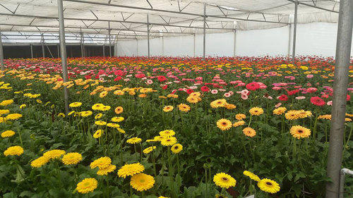
Ҳаво режими
Барча ўсимликларга ҳаёт фаолияти учун ҳаво зарур, яъни очиқ жойнинг рельефи, ҳимоячизиғи турлари, тупроқ хусусиятлари ва ҳоказоларга кўра ўзгарувчи маълум газ муҳити зарур. Епиқ ерда газ муҳитини шамоллатиш, карбонат аигидрид гази билан тўиинтириш орқали назорат қилиш мумкин.
Ўсимликлар ассимиляция (ўзлаштириш) ва нафас олиш жараёнларида ҳаводан карбонат ангидрид ва кислородни ютадилар, бунинг интенсивлиги намлик, ҳарорат ва ўсимликларни озиқ моддалар билан таъминлашга боғлиқдир.

Slide 21
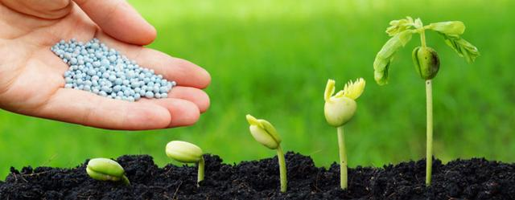
Ўсимликларни озиқлатириш
Ўсимликларда мураккаб биокимсвий ва физиологик жараёнлар кечади. Ҳужайра асосан оқсил. углероддан, ёғсимон моддалардан ташкил топган. Оқсил углерод, кислород, водород, азот, фосфор, олтингугурт, темир ва бошқа элементларднн ташкнл топган. Бундан ташқари, ўсимликларда кичик миқдорда бор, марганец, мис, рух, йод ва баъзи бошқа микроэлементлар ҳам мавжуд.
Ўсимликда ўртача (ўсимлик қуруқ массаси оғирлигицинг фоизларида): углерод 45, кислород 42, водород 6,5, азот-1,5, бошқа моддалар (фосфор, кални, кальций, магний, темир ва бошқа) 560 миқдорларда мавжуддир.

Slide 22
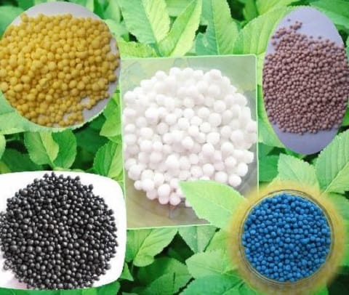
Минерал ўғитлар
Манзарали боғдорчнлик бўйича илмий изланишлар ва амалиётлар шуни кўрсатадики, ўсимликлар унумдорлигинииг юқори даражасига ва минерал ўғитларни кенг қўллаганда эришилади.
Кенг маънода «ўғит» номи билан минерал, органик моддалар ва тунроқ хусусиятини ҳамда ўсимликни озиқлантириш шартларини яхшилаш учун амалда ишлатилувчи материаллар тушунилади.
Минерал ўғитлар ўсимликлар ҳосилдорлигининг миқдори ва сифатига ижобий таъсир кўрсатибгина қолмайди, у кейин ўсувчи ўсимликларга ҳам яхши таъсир кўрсатади

Slide 23
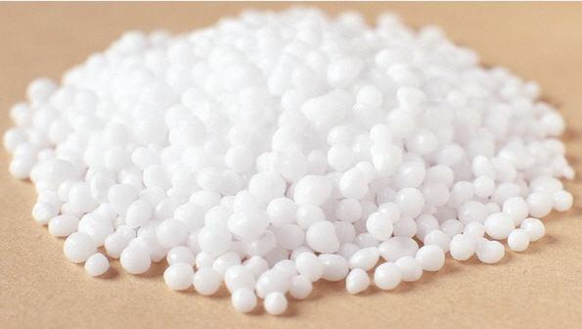
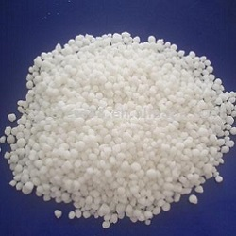
Аммиакли селитра
Аммиакли селитра ўсимликлар томонидан яхши ўзлаштирилади ва турли тупроқда турли нав ўсимликларнинг ўсиши, ривожланиши ва ҳосилдорлигига тез таъсир кўрсатади. Усимлнк томонидан биринчи Гшли 90-100 фоиз қўлланилади. Аммиакли селитра барча нав ўсимликларга турли усулларда солинади. Яхшиси уни баҳорда экиш олдидан ҳамда қўшимча равишда солиш зарур.
Мочевина энг тўйинган қаттиқ азотли ўғитдир. У тупроққа солингандан сўнг қисқа муддатда бактериялар фаолияти натижасида карбонат ангидрид аммонийга айланади. Қарбоиат ангидрид аммоний эса тезда нитрат шаклига ўтиб, ўсимлик томонидан ўзлаштирилади

Slide 24
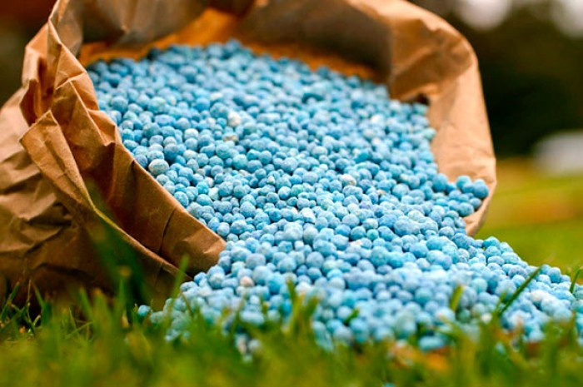
Фосфорли ўғитлар
Фосфор ўсимликлар ҳаётида ката рол ўйнайди. У ўсимликда катакли ядро бўлиниш жараёнида ва янги органлар ҳосил бўлишида қатнашувчи мураккаб оқсиллар таркибига кириб, крахмал, шакар ва ёғларнинг йигилишига ёрдам беради. Фосфорнинг тақчиллигида, айниқса, бошланғич даврда ўсимликнинг илдиз тизими кучсиз ривожланади. Ўсимликнинг ўсиши ва ривожланиши тўхтайди. Баргларда қизил ва бинафша доглар пайдо бўлади, секин-аста қурийди ва тўкилади. Ўсимликларнинг ҳосилдорлиги пасаяди, кўриниши дағаллашади.

Slide 25
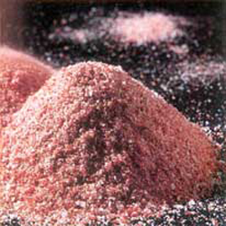
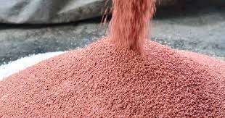
Калийли ўғитлар.
Калий цитоплазма хусусиятларига, оқсил ва углеводларнинг ҳосил бўлиши ва айланишнга таъсир кўрсатади. У ўсимликнинг тез ўсишига, ўсимликда озиқ моддалар ҳаракатига, совуқ ва замбуруғли касалликлар ва бошқа ёқимсиз шароитларга чидамлиликнинг ошишига ёрдам беради. Калий тақчиллигида ўсимликнинг ўсиши секинлашади, илдиз тизими ёмон шаклланади, пояллар бўғини калталашади, барглар хира кўк-яшил рангда бўлади, барг пластинкаларида, асосан томирлар орасида, хлоротик доғлар пайдо бўлади.

Slide 26
ЭЪТИБОРИНГИЗ
УЧУН
РАХМАТ !

